Slide 1

SỞ GIÁO DỤC VÀ ĐÀO TẠO BÌNH THUẬN
TRƯỜNG THCS &THPT LÊ LỢI
ÔN LUYỆN THI
THPT QUỐC GIA 2020
MÔN : VẬT LÍ
CẤU TẠO HẠT NHÂN
NĂNG LƯỢNG LIÊN KẾT CỦA HẠT NHÂN
GIÁO VIÊN : NGUYỄN KIM PHỤNG

Slide 2
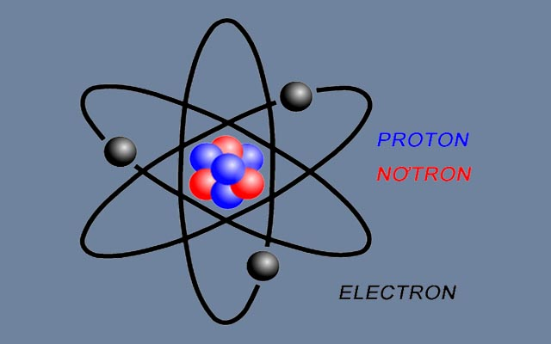
I. CẤU TẠO HẠT NHÂN :
1. Điện tích hạt nhân :
2. Cấu tạo hạt nhân :
được tạo thành bởi các nuclôn
+ Prôtôn (p), điện tích (+ e)
+ Nơtron (n), không mang điện.
- Số prôtôn trong hạt nhân bằng Z
- Tổng số nuclôn trong hạt nhân kí hiệu A (số khối).
- Số nơtron trong hạt nhân là A – Z.
3. Kí hiệu hạt nhân :

Slide 3
Ví dụ : Xác định số prôtôn và nơtron của các hạt
nhân
: 1 prôtôn và 0 nơtron
: 6 prôtôn và 6 nơtron
: 30 prôtôn và 37 nơtron
4. Đồng vị : là những hạt nhân có cùng số prôtôn nhưng khác số nơtron.
Ví dụ: (prôton) ; hay (đơteri) ;
hay (triti)

Slide 4
II. KHỐI LƯỢNG HẠT NHÂN :
1. Đơn vị khối lượng hạt nhân : là u
1u = khối lượng nguyên tử của đồng vị
1u = 1,66055.10⁻²⁷kg
2. Hệ thức Anh-xtanh :
=> 1u = 931,5MeV/c²
MeV/c² được coi là một đơn vị khối lượng hạt nhân.
Ví dụ : Hạt prôtôn có khối lượng 1,00728u ; tính năng lượng nghỉ của hạt prôtôn ?
= 938,28 MeV

Slide 5
Một số câu trắc nghiệm vận dụng :
Câu 1: Các hạt nhân đồng vị là các hạt nhân có cùng:
số nuclôn
A
số nơtron
B
khối lượng
C
số prôtôn
D

Slide 6
Một số câu trắc nghiệm vận dụng :
Câu 2 : Hạt nhân nguyên tử có
Số prôtôn : Z = 92
Số nơtron : A - Z = 143
92prôtôn và 235nơtron.
A
235prôtôn và 92nơtron.
B
92prôtôn và 143nơtron.
C
143prôtôn và 92nơtron.
D

Slide 7
Một số bài tập vận dụng :
Câu 3: Kí hiệu của hạt nhân Fe biết có 26 prôtôn và 30 nơtron là
A
Z = 26
B
A = 26 + 30 = 56
C
D

Slide 8
Một số bài tập vận dụng :
Câu 4: Số hạt nơtron trong hạt nhân nhiều hơn số hạt nơtron trong hạt nhân là
15.
A
Số nơtron : A - Z = 14
8.
B
Số nơtron : A - Z = 6
22.
C
7.
D

Slide 9
Một số bài tập vận dụng :
Câu 5: So với hạt nhân , hạt nhân có nhiều hơn
10 prôtôn và 21 nơtron.
A
11 prôtôn và 10 nơtron.
B
10 prôtôn và 11 nơtron.
C
D
29 prôtôn và 18 nơtron.

Slide 10
III. LỰC HẠT NHÂN :
- Là lực hút rất mạnh giữa các nuclôn (còn gọi là lực tương tác mạnh).
- Khác bản chất với lực tĩnh điện và lực hấp dẫn
- Bán kính tác dụng vào khoảng kích thước hạt nhân (10⁻¹⁵m)
Prôton
Nơtron
Heli
1,00728u
1,00866u
4,0015u
2m_{p}+2m_{n}=
2.1,00728 + 2.1,00866 = 4,03188u

Slide 11
=>Khối lượng của hạt nhân luôn nhỏ hơn tổng khối lượng của các hạt nuclôn tạo thành hạt nhân đó
III.NĂNG LƯỢNG LIÊN KẾT HẠT NHÂN :
Xét hạt nhân
1. Độ hụt khối : Δm = Zm_{p} + (A – Z)m_{n} – m_{X}
2. Năng lượng liên kết :
3. Vận dụng: Hạt nhân có khối lượng là 55,9206u . Tính năng lượng liên kết ?

Slide 12
3. Năng lượng liên kết riêng : là năng lượng liên
kết tính cho một hạt nuclôn
+ Hạt nhân có năng lượng liên kết riêng càng lớn thì càng bền vững.
+ Hạt nhân bền vững nhất khi ε ≈ 8,8 MeV
(có 50 < A < 95)

Slide 13
Một số câu trắc nghiệm vận dụng :
Câu 6: Lực hạt nhân là :
lực liên kết giữa các nơtrôn
A
lực liên kết giữa các prôtôn
B
lực liên kết giữa các nuclôn
C
lực tĩnh điện giữa các nuclôn
D

Slide 14
Câu 7: Năng lượng liên kết là :
toàn bộ năng lượng của nguyên tử gồm
động năng và năng lượng nghỉ.
A
năng lượng tỏa ra khi các nuclôn liên kết
với nhau tạo thành hạt nhân.
B
năng lượng toàn phần của nguyên tử tính
trung bình trên số nuclôn
C
năng lượng liên kết các electron với hạt
nhân nguyên tử
D

Slide 15
Câu 8: Hạt nhân có độ hụt khối là 0,0627u. Cho khối lượng của prôtôn và nơtron lần lượt là 1,0073u và 1,0087u. Khối lượng của hạt nhân
Δm = Zm_{p} + (A – Z)m_{n} – m_{X}
9,0100u
A
0,0627 = 4.1,0073+5.1,0087 – m_{Be}
9,0068u
B
9,0020u
C
9,0086u
D

Slide 16
Câu 9 : Nhận xét nào sau đây là đúng về cấu tạo của hạt nhân nguyên tử:
Số prôtôn và số nơtron trong hạt nhân của
mọi nguyên tố đều bằng nhau
A
Lực liên kết các nuclôn trong hạt nhân là lực
tĩnh điện
B
Đồng vị là những nguyên tử mà hạt nhân
chứa cùng số nuclôn
C
Hạt nhân có năng lượng liên kết riêng càng
lớn thì càng bền vững.
D

